Slide 1

Hoạt động: Làm quen văn học
Đề tài: Thơ “Ong và bướm”
Giáo viên: H Mal Niê

Slide 2
Hoạt động 1: Ổn định
Hội thi: Bé yêu thơ
Phần 1: Bé vui vận động
Phần 2: Ai thông minh hơn
Phần 3: Bé yêu thơ
Phần 4: Bé yêu thi tài

Slide 3
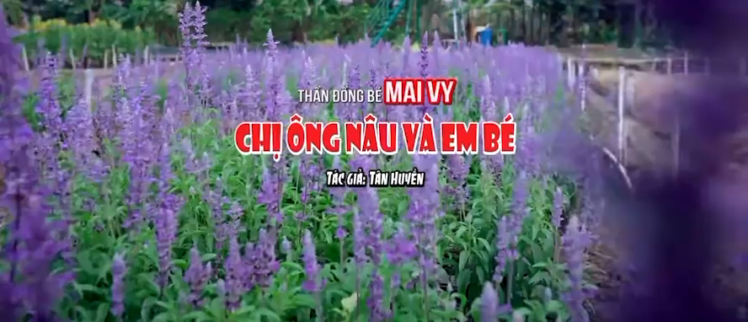
Phần 1: Bé vui vận động

Slide 4
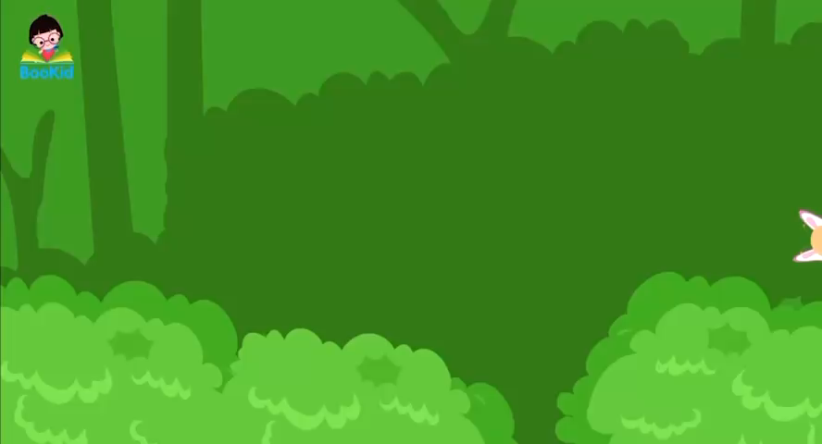
Hoạt động 2: Hoạt động trọng tâm

Slide 5
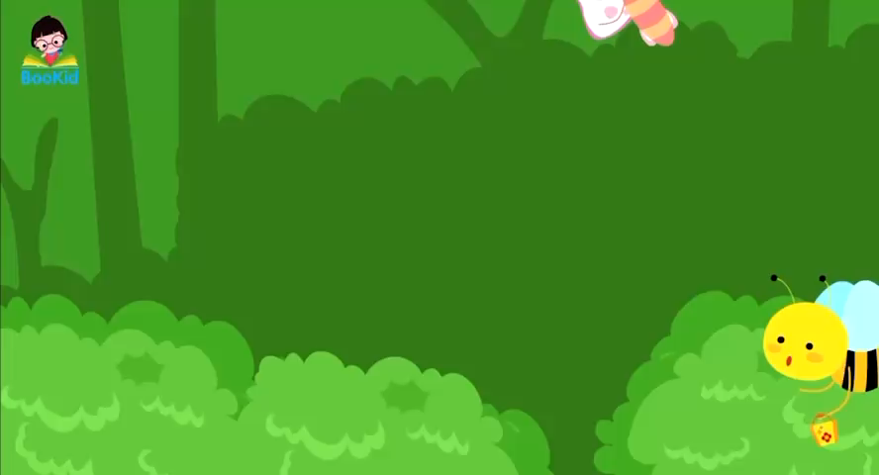
- Trong bài thơ nhắc đến con vật nào?

Slide 6
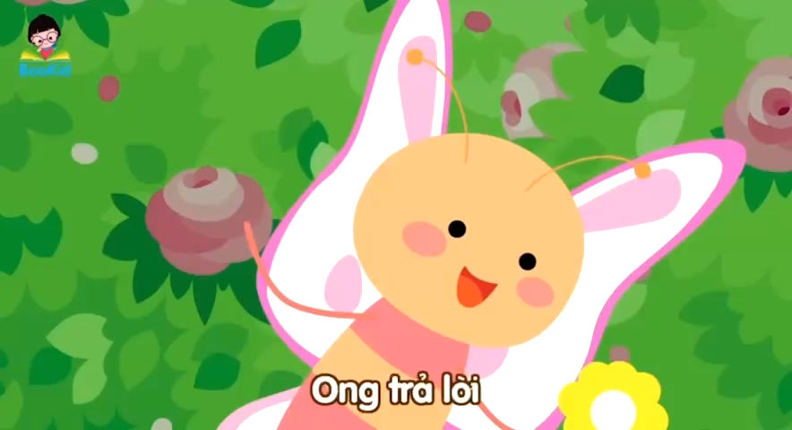
- Bạn ong trả lời bướm như thế nào?

Slide 7
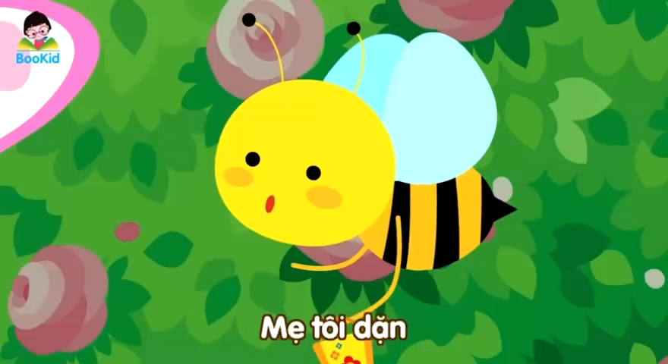
- Vì sao bạn ong không đi chơi với bạm bướm?

Slide 8
Hoạt động 3: Bé yêu thơ

Slide 9
Hoạt động 4: Bé yêu thi tài

Slide 10
Cảm ơn và hẹn gặp lại cô và các bạn
Hội thi “Bé yêu thơ” đến đây cũng cũng đã kết thúc

